Slide 1
UI&코드 간단 정리
(상세한 코드는 word 혹은 pdf로)

Slide 2
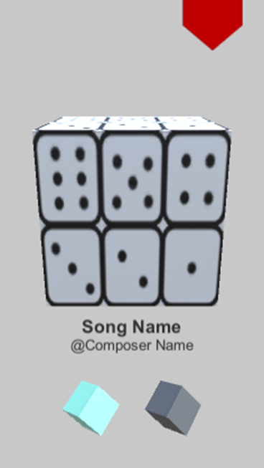
③
전체 UI
①
④
②

Slide 3
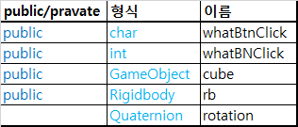
①
해당 기능
-클릭&드래그에 의한 회전
-버튼 클릭에 의한 회전
해당 Scripts
-Rotate
Rotate(Script)
(해당 사진은 임시 material)
이름 | song
태그 | cube

Slide 4
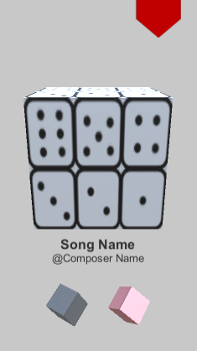


②
해당 기능
-기본 값은 (1)번, 클릭으로 (1)번과 (2)번 중 한가지 상태로만 변경 가능
-클릭 시, 큐브가 파스텔톤 색으로 바뀌고 오른쪽으로 계속 회전함
해당 Scripts
(1)
-mode_hard
-mode_item
이름 | mode_item
태그 | tag_item_mode
mode_hard(Script)
(2)
이름 | mode_hard
태그 | tag_hard_mode
mode_item(Script)

Slide 5
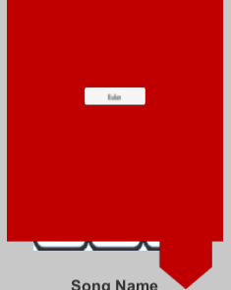
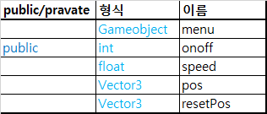
③
해당 기능
-(1)번 부분에 해당하는 메뉴를 클릭 했을 때, (2)번 처럼 메뉴가 내려 옴
-(2)번 상태에서 다시 (1)번 부분을 클릭 시, (1)번 상태로 메뉴가 올라감
(1)
해당 Scripts
-menuEvent
menuEvent(Script)
(2)
이름 | menu
태그 | menubar
이름 | menu_on
태그 | menu_on_btn
(1번 부분에 해당하는 투명한 버튼)

Slide 6
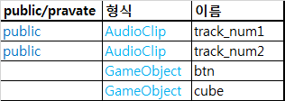
④
해당 기능
-버튼 클릭에 의한 음악 재생
-버튼 클릭에 의한 cube 회전
해당 Scripts
-ButtonClickEvent
ButtonClickEvent(Script)
이름 | l_btn
태그 | Lbtn
이름 | r_btn
태그 | Rbtn

